Slide 2
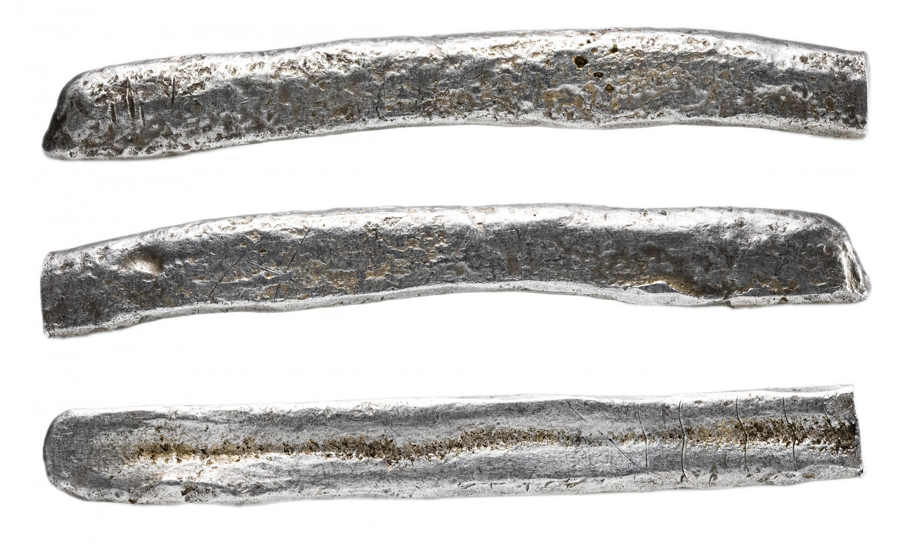
Рубль – Новгородская серебряная палочка-брусок весом около 200 грамм, 13 века.

Slide 4
21. У Нади было 100 р. Она купила две книги. Одна книга стоит 20 р., а другая – 40 р.
Сколько рублей сдачи должна получить Надя?

Slide 7
АЛГОРИТМ ПИСЬМЕННОГО ПРИЕМА СЛОЖЕНИЯ И ВЫЧИТАНИЯ:
5
7
9
0
+
-
4
2
2
7
9
9
6
3

Slide 9
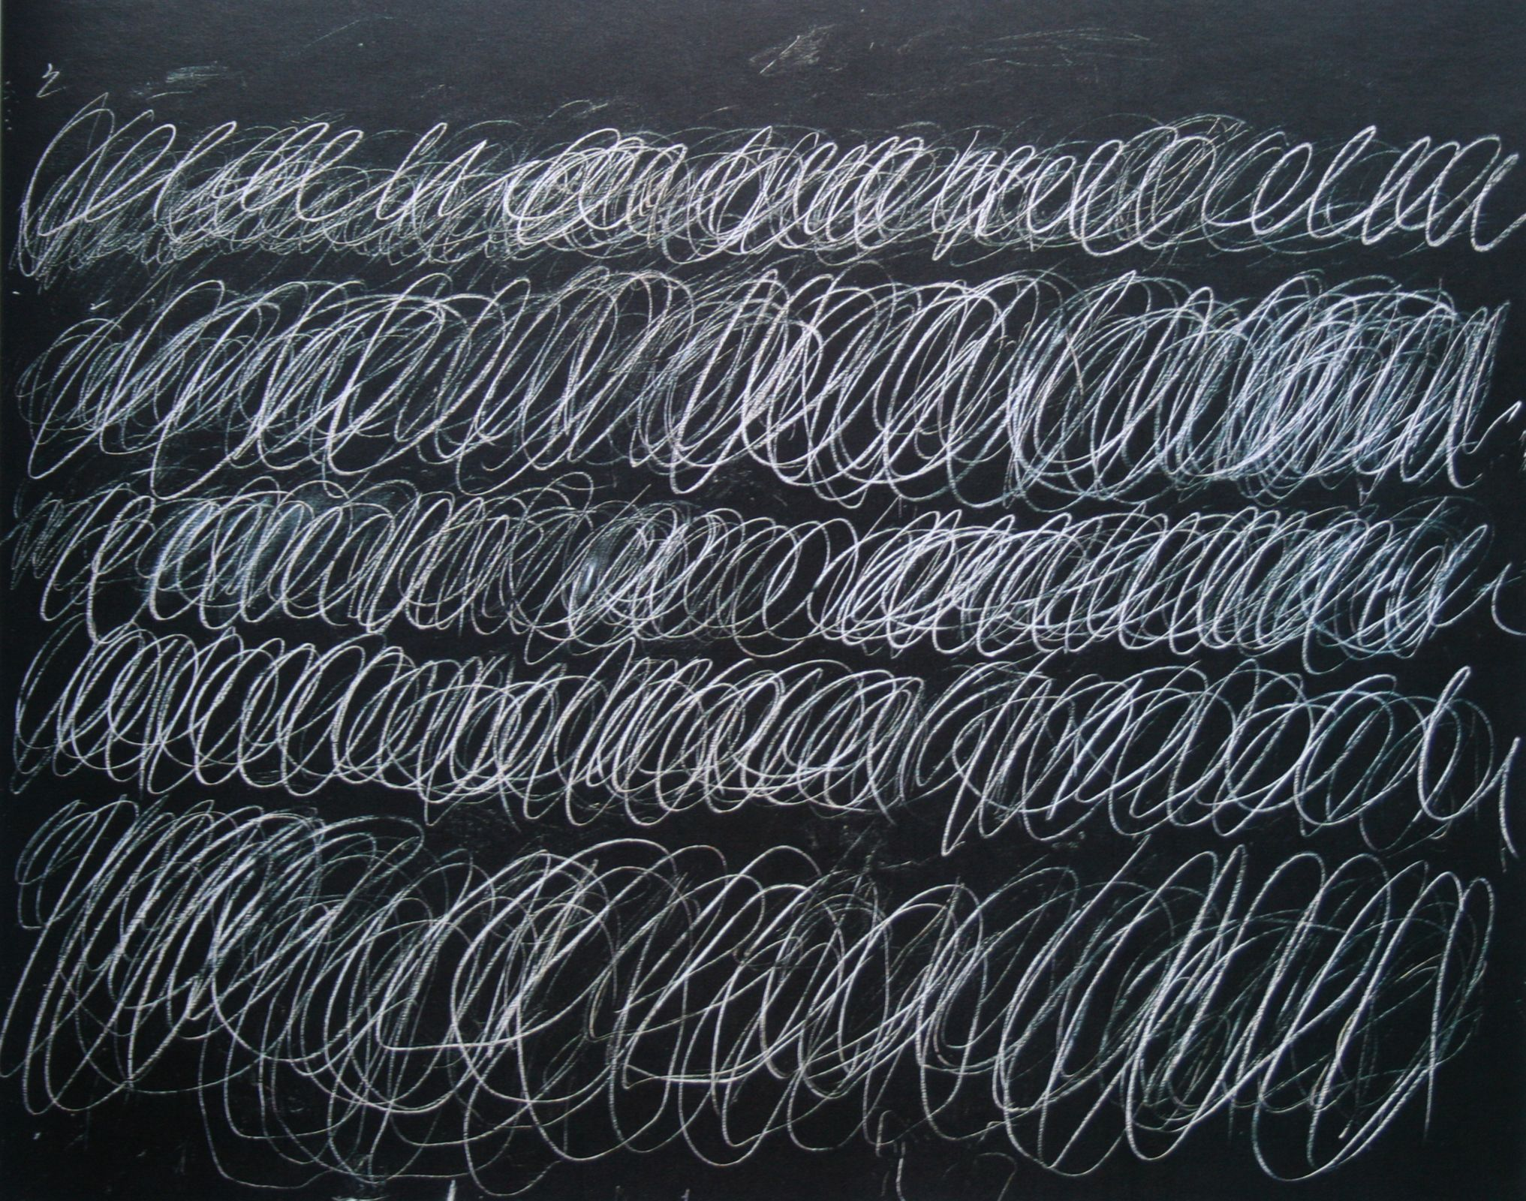
Художник: Твомбли Сай

Slide 10
Аукцион
Задача, стоимость
10 знаек

Slide 11
Тетрадь стоит 20 рублей, сколько нужно заплатить за 2 таких тетради?

Slide 12
20 + 20 = 40 рублей

Slide 13
Аукцион
Задача, стоимость
20 знаек

Slide 14
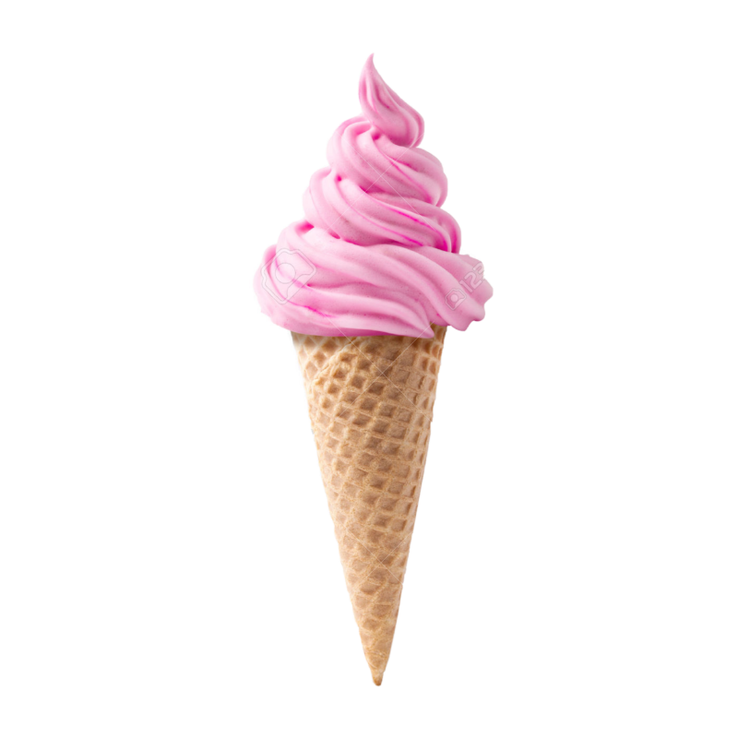
Хватит ли 90 рублей, чтобы купить
2 штуки мороженного.
Останется ли сдача, сколько?
Стоимость одного мороженного 45 рублей.

Slide 15
45 + 45 = 90 рублей хватит
Сдача не останется.

Slide 16
Аукцион
Задача, стоимость
20 знаек

Slide 17
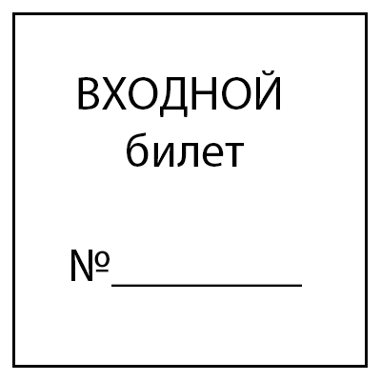
Входной билет на каток
стоит 25 рублей.
Сколько нужно заплатить за 3 билета?

Slide 18
25 + 25 + 25 = 75 рублей

Slide 19
Аукцион
Задача, стоимость
20 знаек

Slide 20
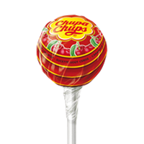
Один леденец стоит 10 рублей. Сколько таких леденцов можно купить на 100 рублей?

Slide 21
10 леденцов

